Slide 1
Binary Tree
ARNA FARIZA
Yuliana Setiowati

Slide 2
Capaian Pembelajaran
Mahasiswa mengerti konsep tree.
Mahasiswa dapat mengimplementasikan tree dalam bahasa pemrograman.
Mahasiswa dapat mengimplementasikan algoritma pembentukan tree.
Mahasiswa dapat mengimplementasikan algoritma penelusuran tree yaitu preorder, inorder dan postorder.

Slide 3
Materi
Tree
Binary Tree
Metode Traversal
- Inorder
- Preorder
- Postorder

Slide 4
Tree
Struktur pohon (tree) biasanya digunakan untuk menggambarkan hubungan yang bersifat hirarkis antara elemen-elemen yang ada. Contoh penggunaan struktur pohon:
  Silsilah keluarga
  Hasil pertandingan yang berbentuk turnamen
  Struktur organisasi dari sebuah perusahaan

Slide 5
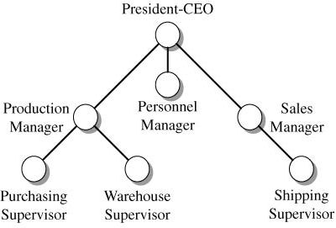
Contoh Tree
  Struktur organisasi dari sebuah perusahaan

Slide 6
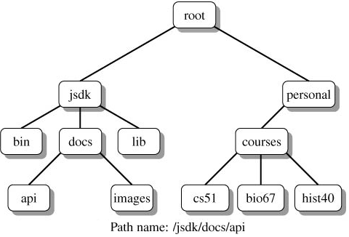
Contoh Tree
Sistem operasi menggunakan tree untuk struktur file

Slide 7
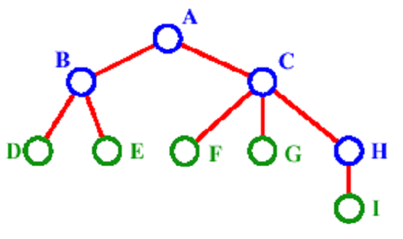
Istilah Umum di Tree
A adalah root dari Tree
B adalah parent dari D dan E
C adalah sibling dari B
D dan E adalah children/anak dari B
D, E, F, G, I adalah external nodes atau leaf
A, B, C, H adalah internal nodes
Tinggi/height dari tree adalah 3
B,D,E adalah subtree

Slide 8


ROOT
Anatomi dan Terminologi
Level 0
A
Level 1
B
C
Sub Tree
Level 2
Leaf
D
E
F
Level 3
Leaf
G
H
I
Level 4
Leaf
J
K
L
M
Parent R dan S
Level 5
Leaf
N
O
P
Q
Level 6
T
Leaf
Leaf
Child dari N
Leaf
Leaf
Leaf
U
V
R
S

Slide 9
Terminologi
Level
0
1
2
3
4
5
6
ROOT
Node : Elemen dalam Tree
A
Parent : Node yang berada di atas node lain
Child : Cabang langsung dari sebuah node
B
C
Sub Tree
Root : Node yang tidak memiliki parent
D
Leaf
F
Sibling : Node lain yang mempunyai parent yang sama
G
H
Leaf
Leaf : Node yang tidak memiliki cabang langsung/child
J
Leaf
L
M
Level : Tingkat kedalaman dari Tree
Leaf
P
Q
Height : Jumlah level dari sebuah Tree
N
Leaf
Leaf
Leaf
Leaf
Leaf
Subtree : Kumpulan node dibawah node root, yang membentuk struktur tree

Slide 10
Binary Tree
Sebuah pengorganisasian secara hirarki dari beberapa buah simpul, dimana masing-masing simpul tidak mempunyai anak lebih dari 2.

Slide 11

Syarat Binary TreeTree
Tidak memiliki child
Memiliki child di sebelah kiri
A
A
B
Memiliki child di sebelah Kanan maupun kiri
Memiliki child di sebelah Kanan
A
A
B
C
B

Slide 12
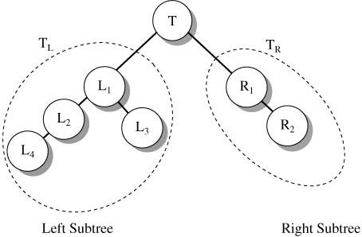
Binary Tree
Tiap node pada binary tree adalah subtree kiri dan subtree kanan.
Setiap Subtree adalah juga tree.
Right child of T
Left child of T

Slide 13
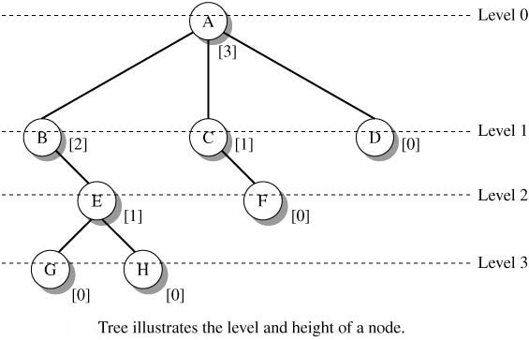
Level
Tree dengan level 3

Slide 14
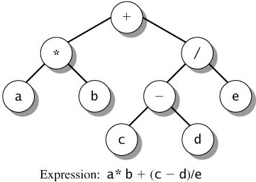
Contoh Binary Tree
- notasi aritmatika
Setiap node dalam Tree mempunyai maksimum dua anak

Slide 15
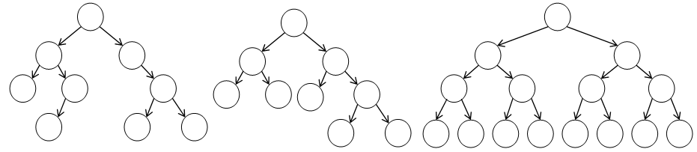
Binary Tree
Binary tree adalah tree di mana setiap nodes memiliki maksimum 2 anak
Full Binary tree adalah binary tree di mana setiap nodes memiliki anak 0 atau anak 2.

Slide 16
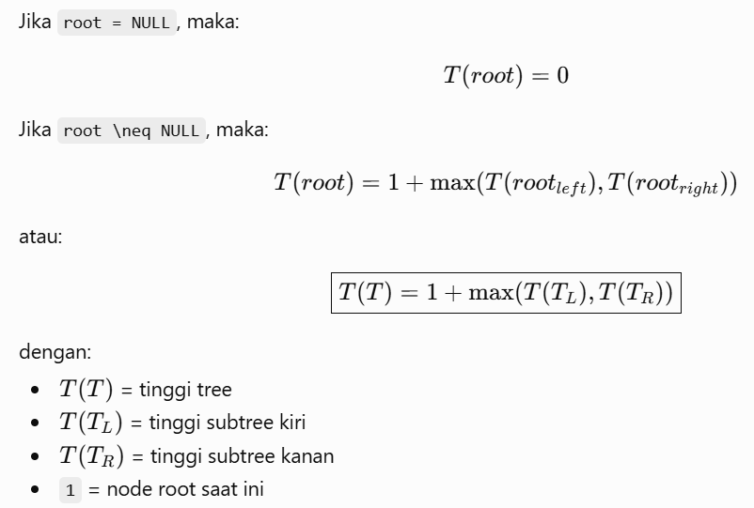
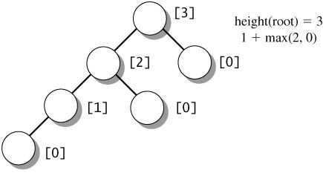
Tinggi Binary Tree (Height)

Slide 17
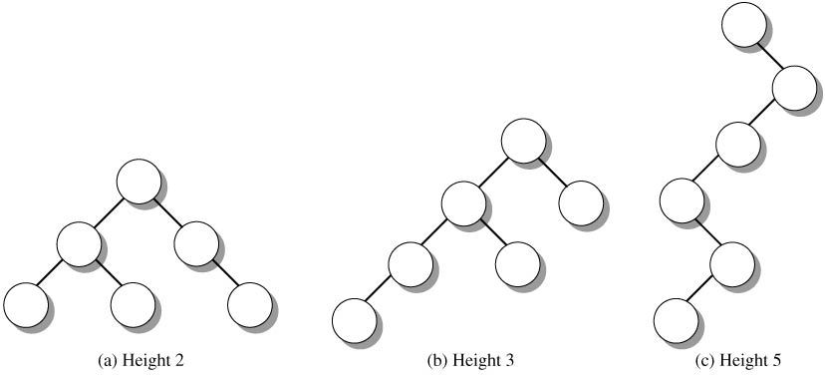
Height dari Binary Tree

Slide 18
Path
Path length
  The number of edges that must be traversed to get from one node to another.
  E.g., the path length from #2 to #7
#1
#2
#3
#4
#5
#6
#7

Slide 19
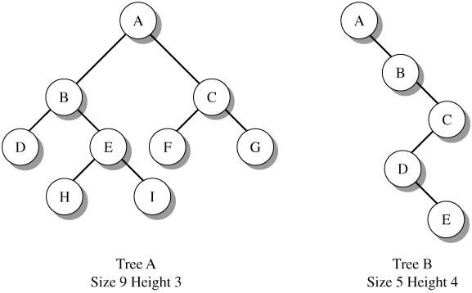
Densitas Binary Tree

Slide 20
Struktur Data Binary Tree
typedef char typeInfo;
typedef struct node tree;
struct node{
tree *kiri;
tree *kanan;
typeInfo data;
}
A
B
C
D
E
F
2000
A
5000
1000
3000
B
4000
NULL
C
6000
kiri
data
kanan
2000
5000
NULL
D
NULL
NULL
E
NULL
NULL
F
NULL
3000
4000
6000

Slide 21
Bentuk Binary Tree
HKACBLJ
H
A
K
C
J
L
B

Slide 22
Fungsi membuat node baru
tree* createNode(typeInfo data) {
tree *baru;
baru = (tree*) malloc(sizeof(tree));
if (baru != NULL) {
baru->data = data;
baru->kiri = NULL;
baru->kanan = NULL;
}
return baru;
}

Slide 23
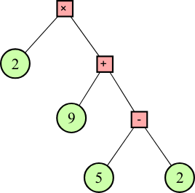
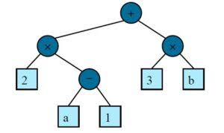
Contoh Binary Tree
Notasi Aritmatika
2 * (a-1) + (3*b)
2 * (9 + (5-2))

Slide 24
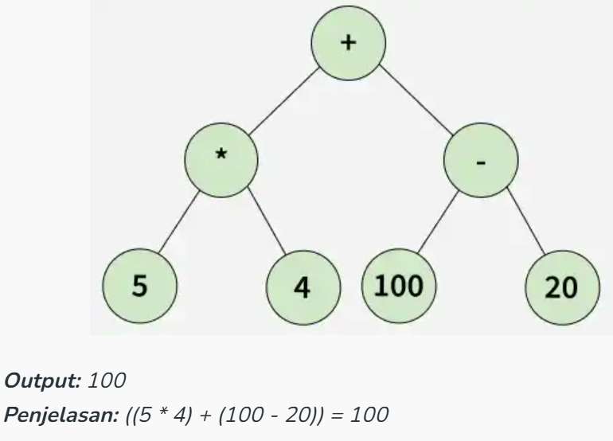
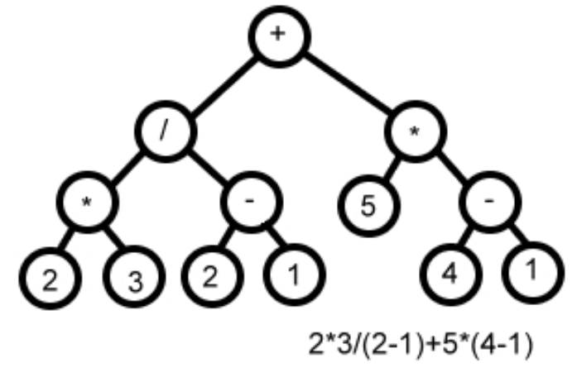
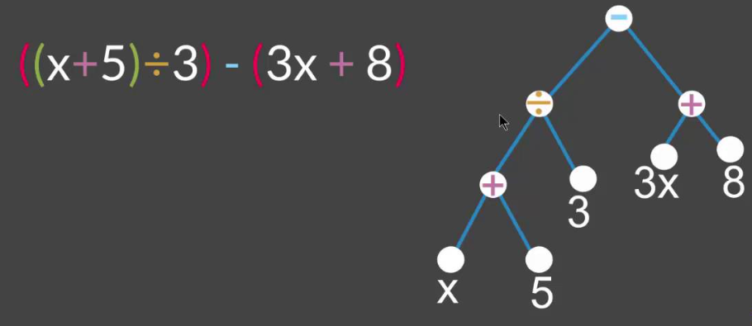
Contoh Binary Tree
Notasi Aritmatika

Slide 25
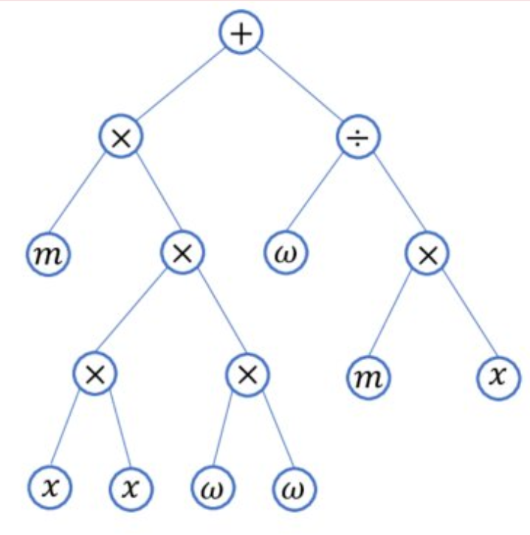
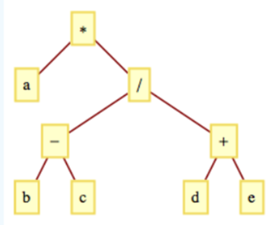
Contoh Binary Tree
Notasi Aritmatika
Bagaimana notasi aritmatika dari binary tree ?

Slide 26
Membuat Binary Tree secara manual (1)
tree *root = createNode(‘*’);
tree *dua = createNode(‘2’);
tree *tambah = createNode(‘+’);
tree *sembilan = createNode(‘9’);
tree *kurang = createNode(‘-’);
tree *lima = createNode(‘5’);
tree *dua_2 = createNode(‘2’);
root → kiri = dua;
root → kanan = tambah;
tambah → kiri = sembilan;
tambah → kanan = kurang;
kurang → kiri = lima;
kurang → kanan = dua_2;
2 * (9 + (5-2))

Slide 27
Membuat Binary Tree secara manual (2)
tree *root = createNode(‘+’);
tree *kali = createNode(‘*’);
tree *dua = createNode(‘2’);
tree *kurang = createNode(‘-’);
tree *a = createNode(‘a’);
tree *satu = createNode(‘1’);
tree *kali _2= createNode(‘*’);
tree *tiga = createNode(‘3’);
tree *b = createNode(‘b’);
root → kiri = kali;
root → kanan = kali _2;
kali → kiri = dua;
kali → kanan = kurang;
kurang → kiri = a;
kurang → kanan = satu;
Kali_2 → kiri = tiga;
Kali_2 → kanan = b;
2 * (a-1) + (3*b)

Slide 28
Metode Traversal
Salah satu operasi yang paling umum dilakukan terhadap sebuah tree adalah kunjungan (traversing)
Sebuah kunjungan berawal dari root, mengunjungi setiap node dalam tree tersebut tepat hanya sekali
  Mengunjungi artinya memproses data/info yang ada pada node ybs
Kunjungan bisa dilakukan dengan 3 cara:
1. Preorder
2. Inorder
3. Postorder
Ketiga macam kunjungan tersebut bisa dilakukan secara rekursif dan non rekursif

Slide 29
Preorder
Kunjungan preorder, juga disebut dengan depth first order.
Traversal preorder menghasilkan notasi prefix
menggunakan urutan:
Cetak isi simpul yang dikunjungi
Kunjungi cabang kiri
Kunjungi cabang kanan

Slide 30
Preorder
  void preorder(tree *ph)
  {
  if (ph != NULL)
  {
  printf("%c ", ph->info);
  preorder(ph->kiri);
  preorder(ph->kanan);
  }
  }

Slide 31
Preorder

Slide 32
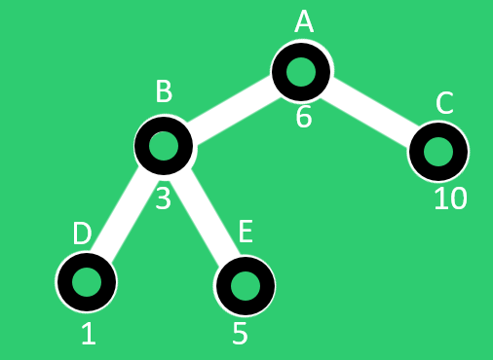
Preorder
tree *tree_A = createNode(‘A’);
tree *tree_B = createNode(‘B’);
tree *tree_C = createNode(‘C’);
tree *tree_D = createNode(‘D’);
tree *tree_E = createNode(‘E’);
tree_A → kiri = tree_B;
tree_A → kanan = tree_C;
tree_B → kiri = tree_D;
tree_B → kanan = tree_E;

Slide 33
Preorder
No proses | 1 | 2 | 3 | 4 | 5
void preorder(tree *root){ | preorder (tree_A) | preorder (tree_B) | preorder (tree_D) | preorder (NULL) | preorder (NULL)
If(root!=NULL){ | if (tree_A != NULL) True | if (tree_B != NULL) True | if (tree_D != NULL) True | if (NULL != NULL) False | if (NULL != NULL) False
printf(“%d”,root -> data); | printf ('A') | printf ('B') | printf ('D')
preorder(root -> kiri); | preorder (tree_B) | preorder (tree_D) | preorder (NULL)
preorder(root -> kanan); | preorder (tree_C) | preorder (tree_E) | preorder (NULL)
}
}
 | stack | stack | stack | stack | stack
 | preorder (tree_B) | preorder (tree_D) | preorder (NULL) | preorder (NULL) | preorder (tree_E)
 | preorder (tree_C) | preorder (tree_E) | preorder (NULL) | preorder (tree_E) | preorder (tree_C)
 |  | preorder (tree_C) | preorder (tree_E) | preorder (tree_C)
 |  |  | preorder (tree_C)

Slide 34
Preorder
No proses | 6 | 7 | 8 | 9 | 10 | 11
void preorder(tree *root){ | preorder (tree_E) | preorder (NULL) | preorder (NULL) | preorder (tree_C) | preorder (NULL) | preorder (NULL)
If(root!=NULL){ | if (tree_E != NULL) True | if (NULL != NULL) False | if (NULL != NULL) False | if (tree_C != NULL) True | if (NULL != NULL) False | if (NULL != NULL) False
printf(“%d”,root -> data); | printf ('E') |  |  | printf ('C')
preorder(root -> kiri); | preorder (NULL) |  |  | preorder (NULL)
preorder(root -> kanan); | preorder (NULL) |  |  | preorder (NULL)
}
}
 | stack | stack | stack | stack | stack
 | preorder (NULL) | preorder (NULL) | preorder (tree_C) | preorder (NULL) | preorder (NULL)
 | preorder (NULL) | preorder (tree_C) |  | preorder (NULL)
 | preorder (tree_C)

Slide 35
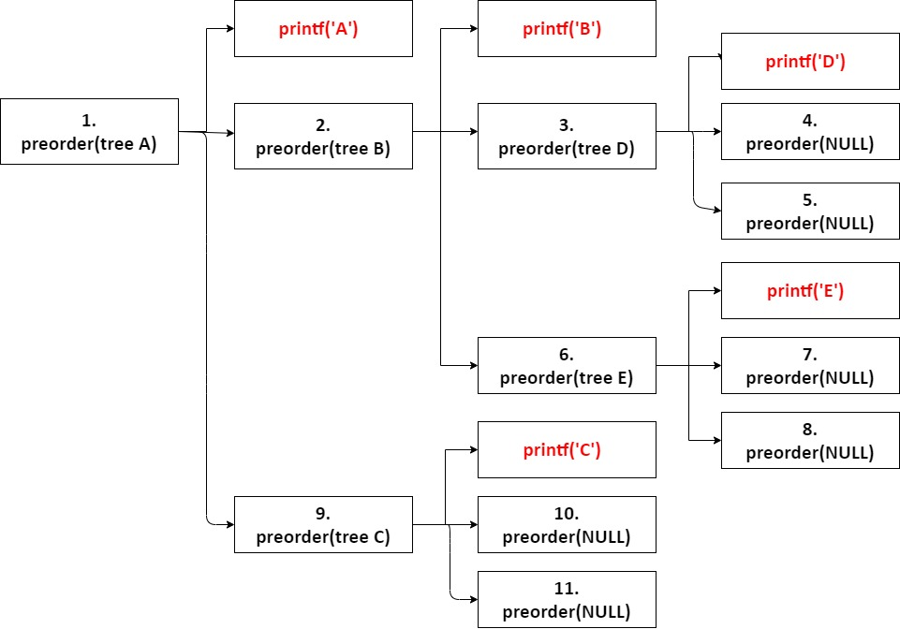
Preorder

Slide 36
Preorder
1
preorder(tree_A)

Slide 37
Preorder
2
printf(“A”);
1
preorder(tree_A)
3
preorder(tree_B)
preorder(tree_C)

Slide 38
Preorder
2
printf(“A”);
4
printf(“B”);
5
preorder(tree_D)
preorder(tree_A)
3
preorder(tree_B)
preorder(tree_E)
preorder(tree_C)

Slide 39
Preorder
2
printf(“A”);
4
printf(“B”);
6
printf(“D”);
5
preorder(tree_D)
7
preorder(NULL)
8
preorder(NULL)
preorder(tree_A)
3
preorder(tree_B)
preorder(tree_E)
preorder(tree_C)

Slide 40
Preorder
2
printf(“A”);
4
printf(“B”);
6
printf(“D”);
5
preorder(tree_D)
7
preorder(NULL)
8
preorder(NULL)
preorder(tree_A)
3
preorder(tree_B)
9
preorder(tree_E)
preorder(tree_C)

Slide 41
Preorder
2
printf(“A”);
4
printf(“B”);
6
printf(“D”);
5
preorder(tree_D)
7
preorder(NULL)
8
preorder(NULL)
preorder(tree_A)
3
preorder(tree_B)
9
preorder(tree_E)
10
printf(“E”);
11
preorder(NULL)
preorder(tree_C)
12
preorder(NULL)

Slide 42
Preorder
2
printf(“A”);
4
printf(“B”);
6
printf(“D”);
5
preorder(tree_D)
7
preorder(NULL)
8
preorder(NULL)
preorder(tree_A)
3
preorder(tree_B)
9
preorder(tree_E)
10
printf(“E”);
11
preorder(NULL)
13
preorder(tree_C)
12
preorder(NULL)

Slide 43
Preorder
printf(“A”);
printf(“B”);
printf(“D”);
preorder(tree_D)
preorder(NULL)
preorder(NULL)
preorder(tree_A)
preorder(tree_B)
preorder(tree_E)
printf(“E”);
14
printf(“C”);
preorder(NULL)
13
preorder(tree_C)
15
preorder(NULL)
preorder(NULL)
16
preorder(NULL)

Slide 44
Inorder
Kunjungan secara inorder, juga sering disebut dengan symmetric order
Traversal inorder menghasilkan notasi infix
menggunakan urutan:
Kunjungi cabang kiri
Cetak isi simpul yang dikunjungi
Kunjungi cabang kanan

Slide 45
Inorder
void inorder(tree *ph)
{
if (ph != NULL)
{
inorder(ph->kiri);
printf("%c ", ph->info);
inorder(ph->kanan);
}
}

Slide 46
Inorder

Slide 47
Inorder
tree *tree_A = createNode(‘A’);
tree *tree_B = createNode(‘B’);
tree *tree_C = createNode(‘C’);
tree *tree_D = createNode(‘D’);
tree *tree_E = createNode(‘E’);
tree_A → kiri = tree_B;
tree_A → kanan = tree_C;
tree_B → kiri = tree_D;
tree_B → kanan = tree_E;

Slide 48
Inorder
No proses | 1 | 2 | 3 | 4 | 5
void inorder(tree *root){ | inorder (tree_A) | inorder (tree_B) | inorder (tree_D) | inorder (NULL)
If(root!=NULL){ | if (tree_A != NULL) True | if (tree_B != NULL) True | if (tree_D != NULL) True | if (NULL != NULL) False
inorder(root -> kiri); | inorder (tree_B) | inorder (tree_D) | inorder (NULL)
printf(“%d”,root -> data); | printf ('A') | printf ('B') | printf ('D') |  | printf ('D')
inorder(root -> kanan); | inorder (tree_C) | inorder (tree_E) | inorder (NULL)
}
}
 | stack | stack | stack | stack | stack
 | inorder (tree_B) | inorder (tree_D) | inorder (NULL) | printf ('D') | inorder (NULL)
 | printf ('A') | printf ('B') | printf ('D') | inorder (NULL) | printf ('B')
 | inorder (tree_C) | inorder (tree_E) | inorder (NULL) | printf ('B') | inorder (tree_E)
 |  | printf ('A') | printf ('B') | inorder (tree_E) | printf ('A')
 |  | inorder (tree_C) | inorder (tree_E) | printf ('A') | inorder (tree_C)
 |  |  | printf ('A') | inorder (tree_C)
 |  |  | inorder (tree_C)

Slide 49
Inorder
No proses | 6 |  | 7 | 8 | 9 | 10
void inorder(tree *root){ | inorder (NULL) |  |  | inorder (tree_E) | inorder (NULL)
If(root!=NULL){ | if (NULL != NULL) False |  |  | if (tree_E != NULL) True | if (NULL != NULL) False
inorder(root -> kiri); |  |  |  | inorder (NULL)
printf(“%d”,root -> data); |  | printf ('B') |  | printf ('E') |  | printf ('E')
inorder(root -> kanan); |  |  |  | inorder (NULL)
}
}
 | stack | stack |  | stack | stack | stack
 | printf ('B') | inorder (tree_E) |  | inorder (NULL) | printf ('E') | inorder (NULL)
 | inorder (tree_E) | printf ('A') |  | printf ('E') | inorder (NULL) | printf ('A')
 | printf ('A') | inorder (tree_C) |  | inorder (NULL) | printf ('A') | inorder (tree_C)
 | inorder (tree_C) |  |  | printf ('A') | inorder (tree_C)
 |  |  |  | inorder (tree_C)

Slide 50
Inorder
No proses | 11 | 12 | 13 | 14 | 15 | 16
void inorder(tree *root){ | inorder (NULL) |  | inorder (tree_C) | inorder (NULL) |  | inorder (NULL)
If(root!=NULL){ | if (NULL != NULL) False |  | if (tree_C != NULL) True | if (NULL != NULL) False |  | if (NULL != NULL) False
inorder(root -> kiri); |  |  | inorder (NULL)
printf(“%d”,root -> data); |  | printf ('A') | printf ('C') |  | printf ('C')
inorder(root -> kanan); |  |  | inorder (NULL)
}
}
 | stack | stack | stack | stack | stack | stack
 | printf ('A') | inorder (tree_C) | inorder (NULL) | printf ('C') | inorder (NULL)
 | inorder (tree_C) |  | printf ('C') | inorder (NULL)
 |  |  | inorder (NULL)

Slide 51
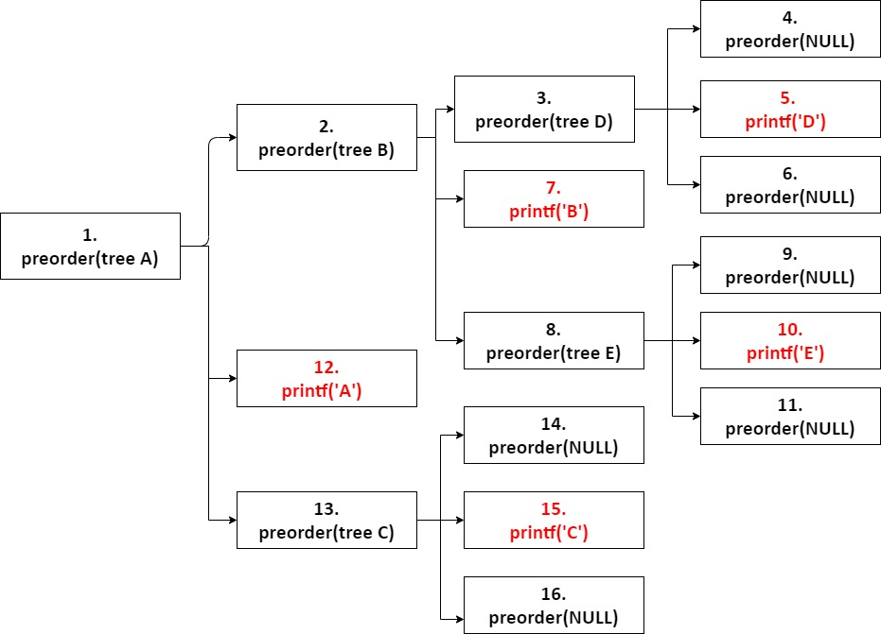
Inorder

Slide 52
Postorder
Traversal postorder menghasilkan notasi postfix
Kunjungan secara postorder menggunakan urutan:
Kunjungi cabang kiri
Kunjungi cabang kanan
Cetak isi simpul yang dikunjungi

Slide 53
Postorder
void postorder(tree *ph)
{
if (ph != NULL)
{
postorder(ph->kiri);
postorder(ph->kanan);
printf("%c ", ph->info);
}
}

Slide 54
Postorder

Slide 55
Postorder

Slide 56
Postorder
No proses | 1 | 2 | 3 | 4 | 5
void postorder(tree *root){ | postorder (tree_A) | postorder (tree_B) | postorder (tree_D) | postorder (NULL) | postorder (NULL)
If(root!=NULL){ | if (tree_A != NULL) True | if (tree_B != NULL) True | if (tree_D != NULL) True | if (NULL != NULL) False | if (NULL != NULL) False
postorder(root -> kiri); | postorder (tree_B) | postorder (tree_D) | postorder (NULL)
postorder(root -> kanan); | postorder (tree_C) | postorder (tree_E) | postorder (NULL)
printf(“%d”,root -> data); | printf ('A') | printf ('B') | printf ('D')
}
}
 | stack | stack | stack | stack | stack
 | postorder (tree_B) | postorder (tree_D) | postorder (NULL) | postorder (NULL) | printf ('D')
 | postorder (tree_C) | postorder (tree_E) | postorder (NULL) | printf ('D') | postorder (tree_E)
 | printf ('A') | printf ('B') | printf ('D') | postorder (tree_E) | printf ('B')
 |  | postorder (tree_C) | postorder (tree_E) | printf ('B') | postorder (tree_C)
 |  | printf ('A') | printf ('B') | postorder (tree_C) | printf ('A')
 |  |  | postorder (tree_C) | printf ('A')
 |  |  | printf ('A')

Slide 57
Postorder
No proses | 6 | 7 | 8 | 9 | 10
void postorder(tree *root){ |  | postorder (tree_E) | postorder (NULL) | postorder (NULL)
If(root!=NULL){ |  | if (tree_E != NULL) True | if (NULL != NULL) False | if (NULL != NULL) False
postorder(root -> kiri); |  | postorder (NULL)
postorder(root -> kanan); |  | postorder (NULL)
printf(“%d”,root -> data); | printf ('D') | printf ('E') |  |  | printf ('E')
}
}
 | stack | stack | stack | stack | stack
 | postorder (tree_E) | postorder (NULL) | postorder (NULL) | printf ('E') | printf ('B')
 | printf ('B') | postorder (NULL) | printf ('E') | printf ('B') | postorder (tree_C)
 | postorder (tree_C) | printf ('E') | printf ('B') | postorder (tree_C) | printf ('A')
 | printf ('A') | printf ('B') | postorder (tree_C) | printf ('A')
 |  | postorder (tree_C) | printf ('A')
 |  | printf ('A')

Slide 58
Postorder
No proses | 11 | 12 | 13 | 14 | 15 | 16
void postorder(tree *root){ |  | postorder (tree_C) | postorder (NULL) | postorder (NULL)
If(root!=NULL){ |  | if (tree_C != NULL) True | if (NULL != NULL) False | if (NULL != NULL) False
postorder(root -> kiri); |  | postorder (NULL)
postorder(root -> kanan); |  | postorder (NULL)
printf(“%d”,root -> data); | printf ('B') | printf ('C') |  |  | printf ('C') | printf ('A')
}
}
 | stack | stack | stack | stack | stack
 | postorder (tree_C) | postorder (NULL) | postorder (NULL) | printf ('C') | printf ('A')
 | printf ('A') | postorder (NULL) | printf ('C') | printf ('A')
 |  | printf ('C') | printf ('A')
 |  | printf ('A')

Slide 59
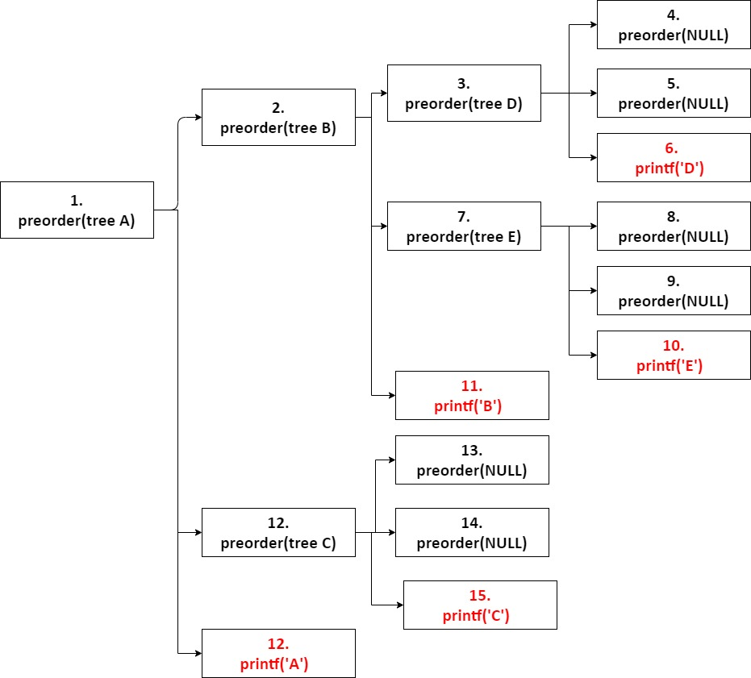
Postorder

Slide 60
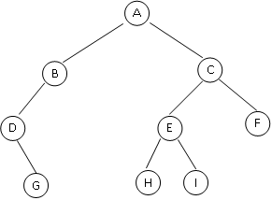
Studi Kasus 1
Terdapat Tree sbb, lakukan traversal tree secara
  Inorder
  Preorder
  Postorder

Slide 61
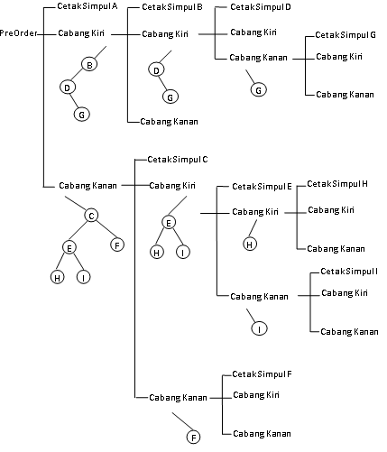
Traversal PreOrder

Slide 62
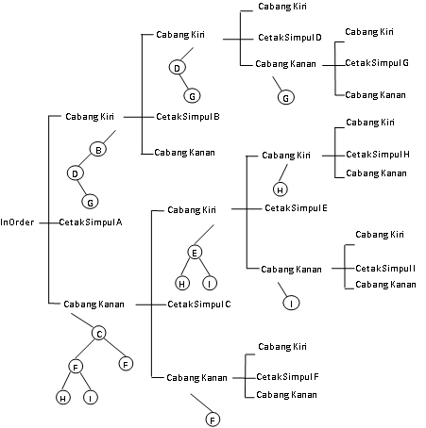
Traversal InOrder

Slide 63
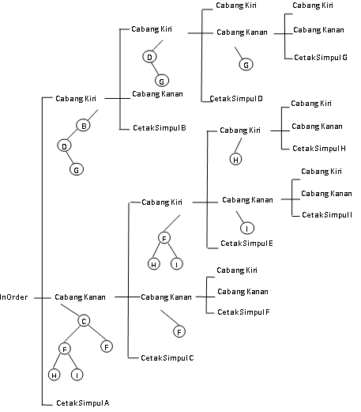
Traversal PostOrder

Slide 64
Traversal Binary Tree
Notasi Aritmatika
2 * (9 + (5-2))
Prefix : * 2 + 9 – 5 2
Infix : 2 * 9 + 5-2
Postfix : 2 9 5 2 - + *
2 * (a-1) + (3*b)
Prefix : + * 2 – a 1 * 3 b
Infix : 2 * a-1 + 3*b
Postfix : 2 a 1 - * 3 b * +

Slide 65
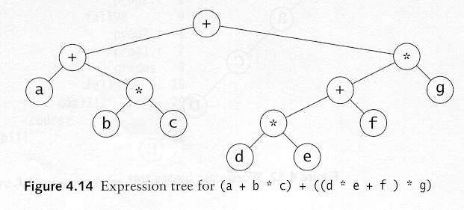
Preorder, Postorder and Inorder
Preorder traversal
  node, left, right
  prefix expression
    ++a*bc*+*defg

Slide 66
Preorder, Postorder and Inorder
Postorder traversal
  left, right, node
  postfix expression
    abc*+de*f+g*+
Inorder traversal
  left, node, right
  infix expression
    a+b*c+d*e+f*g

Slide 67
Binary Tree
1. Menghitung tinggi binary tree
2. Menghitung node leaf

Slide 68
Tinggi Binary Tree

Slide 69
Tinggi Binary Tree
int tinggiTree(tree *root) {
if (root == NULL) {
return 0;
}
int tinggiKiri = tinggiTree(root->left);
int tinggiKanan = tinggiTree(root->right);
if (tinggiKiri > tinggiKanan) {
return tinggiKiri + 1;
} else {
return tinggiKanan + 1;
}
}

Slide 70
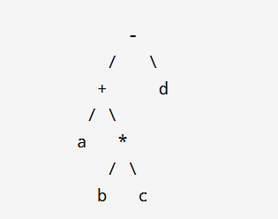
Menghitung Tinggi Tree

Slide 71
1
ttinggi =tinggiTree (Node (-))

Slide 72
1
tinggi =tinggiTree (Node (-))
2
tinggiKiri=tinggiTree (Node (+))
tinggiKanan=tinggiTree (Node (d))
11

Slide 73
1
tinggi =tinggiTree (Node (-))
2
tinggiKiri=tinggiTree (Node (+))
tinggiKanan=tinggiTree (Node (d))
11
3
tinggiKiri=tinggiTree (Node (a))
tinggiKanan=tinggiTree (Node (*))

Slide 74
1
tinggi =tinggiTree (Node (-))
2
tinggiKiri=tinggiTree (Node (+))
tinggiKanan=tinggiTree (Node (d))
11
3
tinggiKiri=tinggiTree (Node (a))
tinggiKanan=tinggiTree (Node (*))
4
tinggiKiri=tinggiTree (Node (NULL)) tinggiKiri = 0
tinggiKanan=tinggiTree (Node (NULL))

Slide 75
1
tinggi =tinggiTree (Node (-))
2
tinggiKiri=tinggiTree (Node (+))
tinggiKanan=tinggiTree (Node (d))
11
3
tinggiKiri=tinggiTree (Node (a))
tinggiKanan=tinggiTree (Node (*))
4
tinggiKiri=tinggiTree (Node (NULL)) tinggiKiri = 0
5
tinggiKanan=tinggiTree (Node (NULL)) tinggiKanan=0

Slide 76
1
tinggi =tinggiTree (Node (-))
2
tinggiKiri=tinggiTree (Node (+))
tinggiKanan=tinggiTree (Node (d))
11
3
tinggiKiri=tinggiTree (Node (a)) tinggiKiri=1;
tinggiKanan=tinggiTree (Node (*))
4
tinggiKiri=tinggiTree (Node (NULL)) tinggiKiri = 0
5
tinggiKanan=tinggiTree (Node (NULL)) tinggiKanan=0
6
If(0>0) FALSE
Return 1;

Slide 77
1
tinggi =tinggiTree (Node (-))
2
tinggiKiri=tinggiTree (Node (+))
tinggiKanan=tinggiTree (Node (d))
11
3
tinggiKiri=tinggiTree (Node (a)) tinggiKiri=1;
7
tinggiKanan=tinggiTree (Node (*))
4
tinggiKiri=tinggiTree (Node (NULL)) tinggiKiri = 0
5
tinggiKanan=tinggiTree (Node (NULL)) tinggiKanan=0
6
If(0>0) FALSE
Return 1;

Slide 78
1
tinggi =tinggiTree (Node (-))
2
tinggiKiri=tinggiTree (Node (+))
tinggiKanan=tinggiTree (Node (d))
11
3
tinggiKiri=tinggiTree (Node (a)) tinggiKiri=1;
7
tinggiKanan=tinggiTree (Node (*))
4
tinggiKiri=tinggiTree (Node (NULL)) tinggiKiri = 0
5
tinggiKanan=tinggiTree (Node (NULL)) tinggiKanan=0
6
If(0>0) FALSE
Return 1;
8
tinggiKiri=tinggiTree (Node (b))
tinggiKanan=tinggiTree (Node (c))

Slide 79
1
tinggi =tinggiTree (Node (-))
2
tinggiKiri=tinggiTree (Node (+))
tinggiKanan=tinggiTree (Node (d))
11
3
tinggiKiri=tinggiTree (Node (a)) tinggiKiri=1;
7
tinggiKanan=tinggiTree (Node (*))
4
tinggiKiri=tinggiTree (Node (NULL)) tinggiKiri = 0
5
tinggiKanan=tinggiTree (Node (NULL)) tinggiKanan=0
6
If(0>0) FALSE
Return 1;
8
tinggiKiri=tinggiTree (Node (b))
tinggiKanan=tinggiTree (Node (c))
9
tinggiKiri=tinggiTree (Node (NULL)) tinggiKiri = 0
tinggiKanan=tinggiTree (Node (NULL))
i

Slide 80
1
tinggi =tinggiTree (Node (-))
2
tinggiKiri=tinggiTree (Node (+))
tinggiKanan=tinggiTree (Node (d))
11
3
tinggiKiri=tinggiTree (Node (a)) tinggiKiri=1;
7
tinggiKanan=tinggiTree (Node (*))
4
tinggiKiri=tinggiTree (Node (NULL)) tinggiKiri = 0
5
tinggiKanan=tinggiTree (Node (NULL)) tinggiKanan=0
6
If(0>0) FALSE
Return 1;
8
tinggiKiri=tinggiTree (Node (b))
tinggiKanan=tinggiTree (Node (c))
9
tinggiKiri=tinggiTree (Node (NULL)) tinggiKiri = 0
10
tinggiKanan=tinggiTree (Node (NULL)) tinggiKanan=0
i

Slide 81
1
tinggi =tinggiTree (Node (-))
2
tinggiKiri=tinggiTree (Node (+))
tinggiKanan=tinggiTree (Node (d))
11
3
tinggiKiri=tinggiTree (Node (a)) tinggiKiri=1;
7
tinggiKanan=tinggiTree (Node (*))
4
tinggiKiri=tinggiTree (Node (NULL)) tinggiKiri = 0
5
tinggiKanan=tinggiTree (Node (NULL)) tinggiKanan=0
6
If(0>0) FALSE
Return 1;
8
tinggiKiri=tinggiTree (Node (b)) tinggiKiri=1;
tinggiKanan=tinggiTree (Node (c))
9
tinggiKiri=tinggiTree (Node (NULL)) tinggiKiri = 0
10
tinggiKanan=tinggiTree (Node (NULL)) tinggiKanan=0
11
If(0>0) FALSE
Return 1;

Slide 82
1
tinggi =tinggiTree (Node (-))
2
tinggiKiri=tinggiTree (Node (+))
tinggiKanan=tinggiTree (Node (d))
11
3
tinggiKiri=tinggiTree (Node (a)) tinggiKiri=1;
7
tinggiKanan=tinggiTree (Node (*))
4
tinggiKiri=tinggiTree (Node (NULL)) tinggiKiri = 0
5
tinggiKanan=tinggiTree (Node (NULL)) tinggiKanan=0
6
If(0>0) FALSE
Return 1;
8
tinggiKiri=tinggiTree (Node (b)) tinggiKiri=1;
12
tinggiKanan=tinggiTree (Node (c))
9
tinggiKiri=tinggiTree (Node (NULL)) tinggiKiri = 0
10
tinggiKanan=tinggiTree (Node (NULL)) tinggiKanan=0
11
If(0>0) FALSE
Return 1;

Slide 83
1
tinggi =tinggiTree (Node (-))
2
tinggiKiri=tinggiTree (Node (+))
tinggiKanan=tinggiTree (Node (d))
11
3
tinggiKiri=tinggiTree (Node (a)) tinggiKiri=1;
7
tinggiKanan=tinggiTree (Node (*))
4
tinggiKiri=tinggiTree (Node (NULL)) tinggiKiri = 0
5
tinggiKanan=tinggiTree (Node (NULL)) tinggiKanan=0
6
If(0>0) FALSE
Return 1;
8
tinggiKiri=tinggiTree (Node (b)) tinggiKiri=1;
12
tinggiKanan=tinggiTree (Node (c))
9
tinggiKiri=tinggiTree (Node (NULL)) tinggiKiri = 0
10
tinggiKanan=tinggiTree (Node (NULL)) tinggiKanan=0
11
If(0>0) FALSE
Return 1;
13
tinggiKiri=tinggiTree (Node (NULL)) tinggiKiri = 0
tinggiKanan=tinggiTree (Node (NULL))
I

Slide 84
1
tinggi =tinggiTree (Node (-))
2
tinggiKiri=tinggiTree (Node (+))
tinggiKanan=tinggiTree (Node (d))
11
3
tinggiKiri=tinggiTree (Node (a)) tinggiKiri=1;
7
tinggiKanan=tinggiTree (Node (*))
4
tinggiKiri=tinggiTree (Node (NULL)) tinggiKiri = 0
5
tinggiKanan=tinggiTree (Node (NULL)) tinggiKanan=0
6
If(0>0) FALSE
Return 1;
8
tinggiKiri=tinggiTree (Node (b)) tinggiKiri=1;
12
tinggiKanan=tinggiTree (Node (c))
9
tinggiKiri=tinggiTree (Node (NULL)) tinggiKiri = 0
10
tinggiKanan=tinggiTree (Node (NULL)) tinggiKanan=0
11
If(0>0) FALSE
Return 1;
13
tinggiKiri=tinggiTree (Node (NULL)) tinggiKiri = 0
14
tinggiKanan=tinggiTree (Node (NULL)) tinggiKanan=0
I

Slide 85
1
tinggi =tinggiTree (Node (-))
2
tinggiKiri=tinggiTree (Node (+))
tinggiKanan=tinggiTree (Node (d))
11
3
tinggiKiri=tinggiTree (Node (a)) tinggiKiri=1;
7
tinggiKanan=tinggiTree (Node (*))
4
tinggiKiri=tinggiTree (Node (NULL)) tinggiKiri = 0
5
tinggiKanan=tinggiTree (Node (NULL)) tinggiKanan=0
6
If(0>0) FALSE
Return 1;
8
tinggiKiri=tinggiTree (Node (b)) tinggiKiri=1;
12
tinggiKanan=tinggiTree (Node (c)) tinggiKanan=1
9
tinggiKiri=tinggiTree (Node (NULL)) tinggiKiri = 0
10
tinggiKanan=tinggiTree (Node (NULL)) tinggiKanan=0
11
If(0>0) FALSE
Return 1;
13
tinggiKiri=tinggiTree (Node (NULL)) tinggiKiri = 0
14
tinggiKanan=tinggiTree (Node (NULL)) tinggiKanan=0
15
If(0>0) FALSE
Return 1;

Slide 86
1
tinggi =tinggiTree (Node (-))
2
tinggiKiri=tinggiTree (Node (+))
tinggiKanan=tinggiTree (Node (d))
11
3
tinggiKiri=tinggiTree (Node (a)) tinggiKiri=1;
7
tinggiKanan=tinggiTree (Node (*)) tinggiKanan=2
4
tinggiKiri=tinggiTree (Node (NULL)) tinggiKiri = 0
5
tinggiKanan=tinggiTree (Node (NULL)) tinggiKanan=0
6
If(0>0) FALSE
Return 1;
8
tinggiKiri=tinggiTree (Node (b)) tinggiKiri=1;
12
tinggiKanan=tinggiTree (Node (c)) tinggiKanan=1
16
if (1>1)FALSE
Return 2;
9
tinggiKiri=tinggiTree (Node (NULL)) tinggiKiri = 0
10
tinggiKanan=tinggiTree (Node (NULL)) tinggiKanan=0
11
If(0>0) FALSE
Return 1;
13
tinggiKiri=tinggiTree (Node (NULL)) tinggiKiri = 0
14
tinggiKanan=tinggiTree (Node (NULL)) tinggiKanan=0
15
If(0>0) FALSE
Return 1;

Slide 87
1
tinggi =tinggiTree (Node (-))
2
tinggiKiri=tinggiTree (Node (+)) tinggiKiri = 3
tinggiKanan=tinggiTree (Node (d))
11
3
tinggiKiri=tinggiTree (Node (a)) tinggiKiri=1;
7
tinggiKanan=tinggiTree (Node (*)) tinggiKanan = 2
17
If (1>2) FALSE
Return 3;
4
tinggiKiri=tinggiTree (Node (NULL)) tinggiKiri = 0
5
tinggiKanan=tinggiTree (Node (NULL)) tinggiKanan=0
6
If(0>0) FALSE
Return 1;
8
tinggiKiri=tinggiTree (Node (b)) tinggiKiri=1;
12
tinggiKanan=tinggiTree (Node (c)) tinggiKanan=1
16
if (1>1)FALSE
Return 2;
9
tinggiKiri=tinggiTree (Node (NULL)) tinggiKiri = 0
10
tinggiKanan=tinggiTree (Node (NULL)) tinggiKanan=0
11
If(0>0) FALSE
Return 1;
13
tinggiKiri=tinggiTree (Node (NULL)) tinggiKiri = 0
14
tinggiKanan=tinggiTree (Node (NULL)) tinggiKanan=0
15
If(0>0) FALSE
Return 1;

Slide 88
1
tinggi =tinggiTree (Node (-))
2
tinggiKiri=tinggiTree (Node (+)) tinggiKiri = 3
18
tinggiKanan=tinggiTree (Node (d))
11
3
tinggiKiri=tinggiTree (Node (a)) tinggiKiri=1;
7
tinggiKanan=tinggiTree (Node (*)) tinggiKanan = 2
17
If (1>2) FALSE
Return 3;
4
tinggiKiri=tinggiTree (Node (NULL)) tinggiKiri = 0
5
tinggiKanan=tinggiTree (Node (NULL)) tinggiKanan=0
6
If(0>0) FALSE
Return 1;
8
tinggiKiri=tinggiTree (Node (b)) tinggiKiri=1;
12
tinggiKanan=tinggiTree (Node (c)) tinggiKanan=1
16
if (1>1)FALSE
Return 2;
9
tinggiKiri=tinggiTree (Node (NULL)) tinggiKiri = 0
10
tinggiKanan=tinggiTree (Node (NULL)) tinggiKanan=0
11
If(0>0) FALSE
Return 1;
13
tinggiKiri=tinggiTree (Node (NULL)) tinggiKiri = 0
14
tinggiKanan=tinggiTree (Node (NULL)) tinggiKanan=0
15
If(0>0) FALSE
Return 1;

Slide 89
1
tinggi =tinggiTree (Node (-))
2
tinggiKiri=tinggiTree (Node (+)) tinggiKiri = 3
18
tinggiKanan=tinggiTree (Node (d))
11
19
tinggiKiri=tinggiTree (Node (NULL)) tinggiKiri = 0
tinggiKanan=tinggiTree (Node (NULL))
I
3
tinggiKiri=tinggiTree (Node (a)) tinggiKiri=1;
7
tinggiKanan=tinggiTree (Node (*)) tinggiKanan = 2
17
If (1>2) FALSE
Return 3;
4
tinggiKiri=tinggiTree (Node (NULL)) tinggiKiri = 0
5
tinggiKanan=tinggiTree (Node (NULL)) tinggiKanan=0
6
If(0>0) FALSE
Return 1;
8
tinggiKiri=tinggiTree (Node (b)) tinggiKiri=1;
12
tinggiKanan=tinggiTree (Node (c)) tinggiKanan=1
16
if (1>1)FALSE
Return 2;
9
tinggiKiri=tinggiTree (Node (NULL)) tinggiKiri = 0
10
tinggiKanan=tinggiTree (Node (NULL)) tinggiKanan=0
11
If(0>0) FALSE
Return 1;
13
tinggiKiri=tinggiTree (Node (NULL)) tinggiKiri = 0
14
tinggiKanan=tinggiTree (Node (NULL)) tinggiKanan=0
15
If(0>0) FALSE
Return 1;

Slide 90
1
tinggi =tinggiTree (Node (-))
2
tinggiKiri=tinggiTree (Node (+)) tinggiKiri = 3
18
tinggiKanan=tinggiTree (Node (d))
11
19
tinggiKiri=tinggiTree (Node (NULL)) tinggiKiri = 0
20
tinggiKanan=tinggiTree (Node (NULL)) tinggiKanan=0
I
3
tinggiKiri=tinggiTree (Node (a)) tinggiKiri=1;
7
tinggiKanan=tinggiTree (Node (*)) tinggiKanan = 2
17
If (1>2) FALSE
Return 3;
4
tinggiKiri=tinggiTree (Node (NULL)) tinggiKiri = 0
5
tinggiKanan=tinggiTree (Node (NULL)) tinggiKanan=0
6
If(0>0) FALSE
Return 1;
8
tinggiKiri=tinggiTree (Node (b)) tinggiKiri=1;
12
tinggiKanan=tinggiTree (Node (c)) tinggiKanan=1
16
if (1>1)FALSE
Return 2;
9
tinggiKiri=tinggiTree (Node (NULL)) tinggiKiri = 0
10
tinggiKanan=tinggiTree (Node (NULL)) tinggiKanan=0
11
If(0>0) FALSE
Return 1;
13
tinggiKiri=tinggiTree (Node (NULL)) tinggiKiri = 0
14
tinggiKanan=tinggiTree (Node (NULL)) tinggiKanan=0
15
If(0>0) FALSE
Return 1;

Slide 91
1
tinggi =tinggiTree (Node (-))
2
tinggiKiri=tinggiTree (Node (+)) tinggiKiri = 3
18
tinggiKanan=tinggiTree (Node (d)) tinggiKanan=1
11
19
tinggiKiri=tinggiTree (Node (NULL)) tinggiKiri = 0
20
tinggiKanan=tinggiTree (Node (NULL)) tinggiKanan=0
21
If(0>0) FALSE
Return 1;
3
tinggiKiri=tinggiTree (Node (a)) tinggiKiri=1;
7
tinggiKanan=tinggiTree (Node (*)) tinggiKanan = 2
17
If (1>2) FALSE
Return 3;
4
tinggiKiri=tinggiTree (Node (NULL)) tinggiKiri = 0
5
tinggiKanan=tinggiTree (Node (NULL)) tinggiKanan=0
6
If(0>0) FALSE
Return 1;
8
tinggiKiri=tinggiTree (Node (b)) tinggiKiri=1;
12
tinggiKanan=tinggiTree (Node (c)) tinggiKanan=1
16
if (1>1)FALSE
Return 2;
9
tinggiKiri=tinggiTree (Node (NULL)) tinggiKiri = 0
10
tinggiKanan=tinggiTree (Node (NULL)) tinggiKanan=0
11
If(0>0) FALSE
Return 1;
13
tinggiKiri=tinggiTree (Node (NULL)) tinggiKiri = 0
14
tinggiKanan=tinggiTree (Node (NULL)) tinggiKanan=0
15
If(0>0) FALSE
Return 1;

Slide 92
1
ttinggi =tinggiTree (Node (-)) tinggi = 4
2
tinggiKiri=tinggiTree (Node (+)) tinggiKiri = 3
18
tinggiKanan=tinggiTree (Node (d)) tinggiKanan=1
11
If (3>1) TRUE
Return 4
19
tinggiKiri=tinggiTree (Node (NULL)) tinggiKiri = 0
20
tinggiKanan=tinggiTree (Node (NULL)) tinggiKanan=0
21
If(0>0) FALSE
Return 1;
3
tinggiKiri=tinggiTree (Node (a)) tinggiKiri=1;
7
tinggiKanan=tinggiTree (Node (*)) tinggiKanan = 2
17
If (1>2) FALSE
Return 3;
4
tinggiKiri=tinggiTree (Node (NULL)) tinggiKiri = 0
5
tinggiKanan=tinggiTree (Node (NULL)) tinggiKanan=0
6
If(0>0) FALSE
Return 1;
8
tinggiKiri=tinggiTree (Node (b)) tinggiKiri=1;
12
tinggiKanan=tinggiTree (Node (c)) tinggiKanan=1
16
if (1>1)FALSE
Return 2;
9
tinggiKiri=tinggiTree (Node (NULL)) tinggiKiri = 0
10
tinggiKanan=tinggiTree (Node (NULL)) tinggiKanan=0
11
If(0>0) FALSE
Return 1;
13
tinggiKiri=tinggiTree (Node (NULL)) tinggiKiri = 0
14
tinggiKanan=tinggiTree (Node (NULL)) tinggiKanan=0
15
If(0>0) FALSE
Return 1;

Slide 93
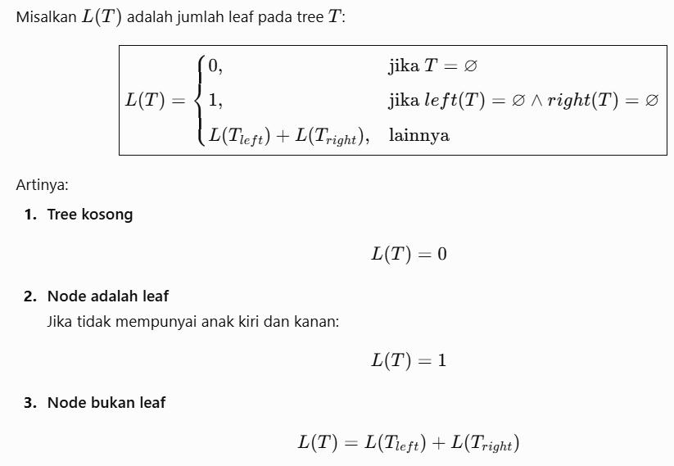
Menghitung Jumlah Leaf

Slide 94
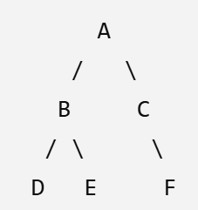
Menghitung Jumlah Leaf
Leaf adalah:
D, E, F Sehingga:
L(D)=1 L(E)=1 L(F)=1 Kemudian:
L(B)=L(D)+L(E)=1+1=2
L(C)=L(∅)+L(F)=0+1=1
Dan:
L(A)=L(B)+L(C)
L(A)=2+1=3​
Jadi, jumlah leaf = 3.

Slide 95
Menghitung Jumlah Leaf
int jumlahLeaf(tree *root) {
if (root == NULL)
return 0;
if (root->left == NULL && root->right == NULL)
return 1;
return jumlahLeaf(root->left) +
jumlahLeaf(root->right);
}

Slide 96
Kesimpulan
Tree : Struktur tree biasanya digunakan untuk menggambarkan hubungan yang bersifat hirarkis antara elemen-elemen yang ada.
Binary Tree : Sebuah pengorganisasian secara hirarki dari beberapa buah simpul, dimana masing-masing simpul tidak mempunyai anak lebih dari 2.
Metode Traversal
- Inorder
- Preorder
- Postorder

Slide 97
Latihan
Buatlah kode program untuk menampilkan output sbg bb :
1. root (root dari tree adalah node +)
2. parent (parent dari node 2 adalah node x)
3. child (child dari node x adalah node 2 dan node -)
4. sibling (sibling dari node a adalah node 1)
5. Leaf (leaf adalah node 2, a, 1, 3, b)
6. internal node (internal node adalah node + , x, -, x )
7. level. Level dari tree adalah 3
8. densitas. Densitas dari tree adalah 9.

Slide 98
Latihan Soal
Buatlah Binary Tree secara manual dari notasi infix berikut :
Lakukan Traversal preorder, inorder dan postorder.
a+b*c-d
a+b*c/d
a*b+c-d
a*b+c/d
a*(b+c)/d
(a+b)/(c*d)
(a*b)/c-d

